Slide 1
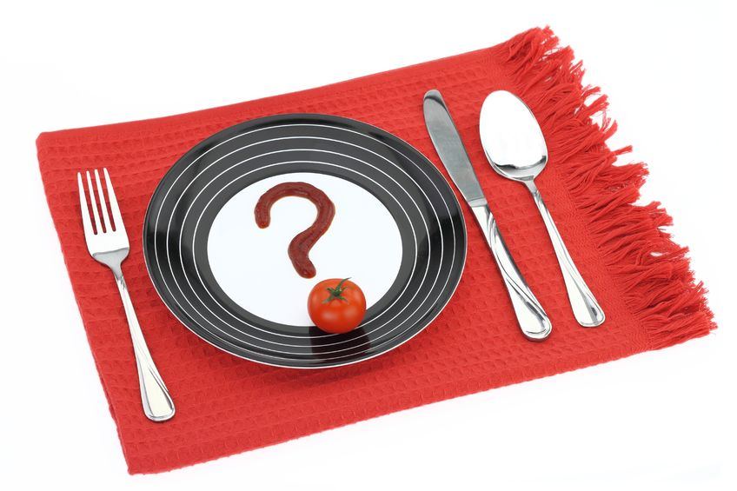
SAĞLIKLI BESLENME VE DOWN SENDROMLU BİREYLERDE BESLENME SORUNLARI
İZMİR İL SAĞLIK MÜDÜRLÜĞÜ
Halk Sağlığı Hizmetleri Başkanlığı
Bulaşıcı Olmayan Hastalıklar ve Kronik Durumlar/Sağlıklı Beslenme ve Hareketli Hayat Birimi

Slide 2
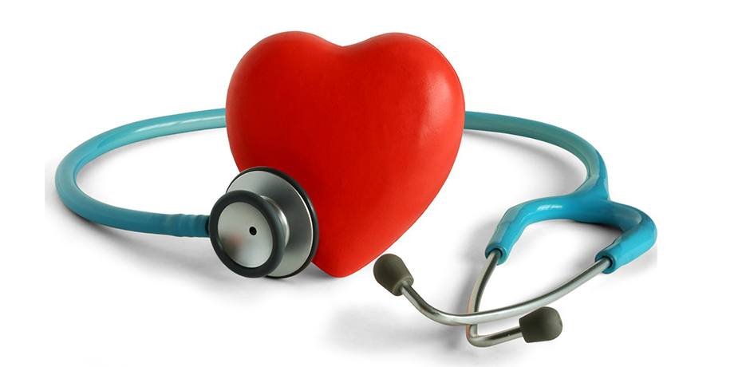
SAĞLIK
Sağlık: Kişinin fiziksel, zihinsel ve sosyal yönden tam bir iyilik halinde olmasıdır.
Sağlık, insan yaşamının sürdürülmesinde, yaşam kalitesinin yükseltilmesinde ve korunmasında özel bir öneme sahiptir.

Slide 3
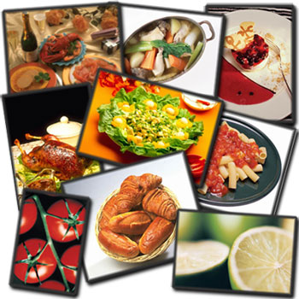

BESİN: Yenilebilen ve yenildiğinde yaşam için gerekli besin ögelerini sağlayan bitki ve hayvan dokularıdır.
BESİN ÖGELERİ: Besinlerin bileşiminde bulunan ve yaşamsal işlevler için gereksinim duyulan kimyasal maddelerdir.

Slide 4
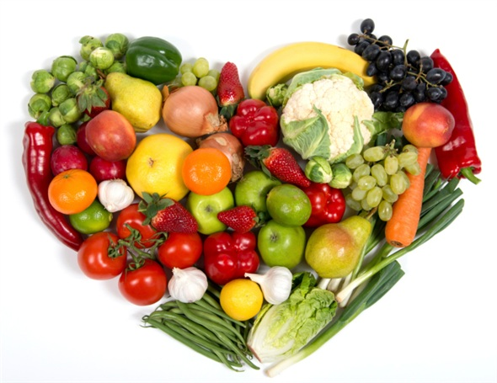
BESİN ÖGELERİ
Besin ögeleri, kimyasal yapılarına ve vücut çalışmasındaki etkinliklerine göre 6 grupta toplanabilir;
1. Proteinler
2. Yağlar
3. Karbonhidratlar
4. Vitaminler
5. Mineraller
6. Su

Slide 5
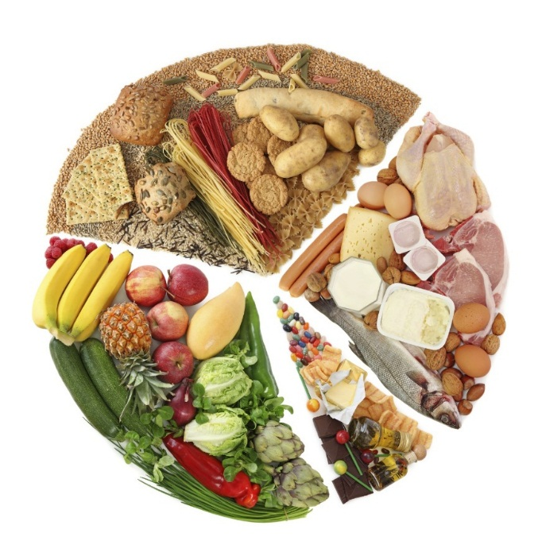
SAĞLIKLI BESLENME
Vücudun büyümesi, yenilenmesi ve çalışması için gerekli olan enerji ve besin öğelerinin her birinin yeterli miktarlarda alınması ve vücutta uygun şekilde kullanılması durumudur.

Slide 6
Yeterli ve Dengeli Beslenme;
Cinsiyete,
Yaşa,
Fiziksel aktivite durumuna,
Özel duruma (hamilelik, emziklilik, sendrom),
Hastalıklara göre değişir.

Slide 7
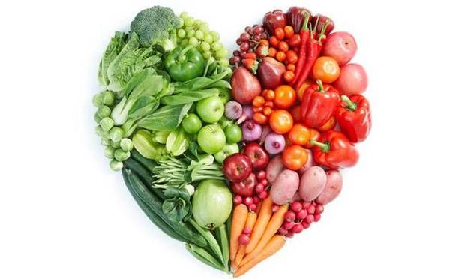
YETERLİ VE DENGELİ BESLENME
Hepimiz için her yaşta önemlidir.

Slide 8
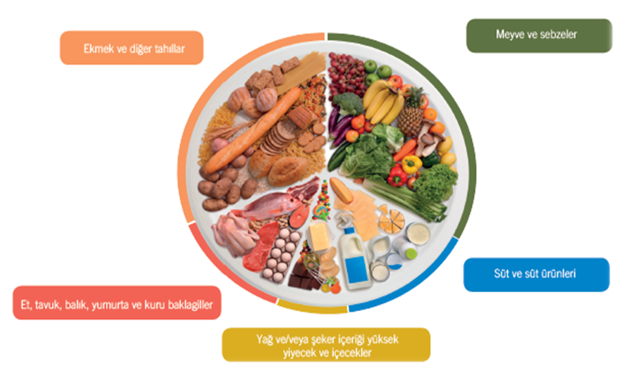
BESİN GRUPLARI

Slide 9
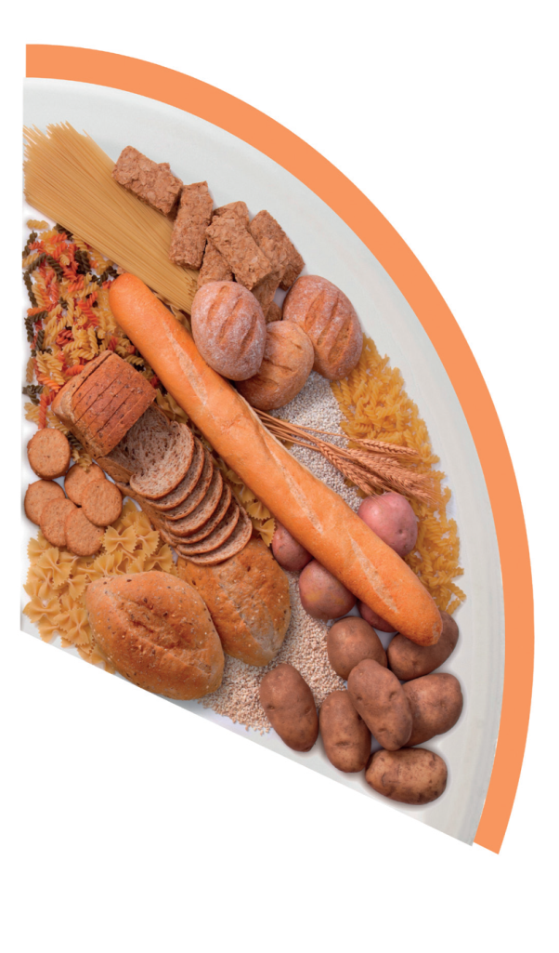
1-EKMEK VE DİĞER TAHILLAR
Tüm bireyler
3-7 PORSİYON
1 porsiyon:
2 ince dilim ekmek (50 g)
1 kepçe unlu çorba
4-5 yemek kaşığı pilav/makarna
Karbonhidrat
Niasin, B1 ve B6 vitaminleri
Magnezyum
Posa

Slide 10
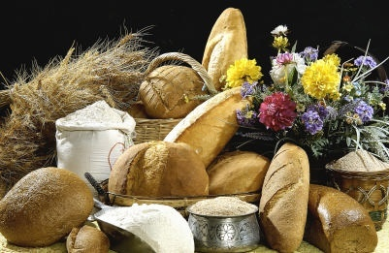
EKMEK VE TAHIL GRUBU İLE İLGİLİ ÖNERİLER
Tam tahıl ürünleri tüketilmelidir.
Makarnanın haşlama suyu dökülmemelidir.
Ağır işte çalışan ve enerji gereksinimi fazla olanlar bu gruptan daha fazla tüketebilirler.

Slide 11
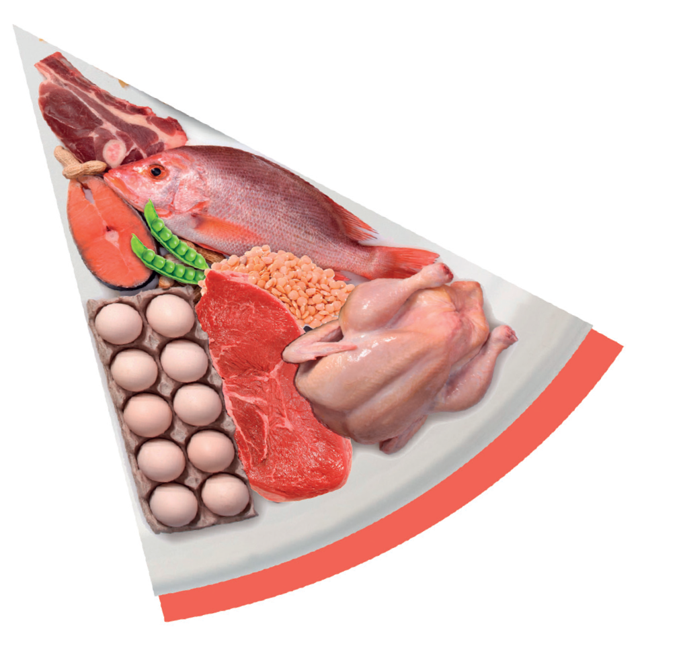
2- ET VE BENZERİ ÜRÜNLER
Tüm bireyler
2,5-3 PORSİYON
Porsiyon ölçüleri:
Et, tavuk, balık vb. (pişmiş): 80 g (El ayası kadar)
Kurubaklagiller (pişmiş): 130 g (8-10 yemek kaşığı kadar)
Haftada en az 1-2 kez tüketilmelidir.
Fındık, ceviz, badem vb.: 30 g (1 avuç)
Yumurta: 50 g (1 adet) Haftada en az 3-4 kez 1’er adet tüketilmelidir.
Protein
A Vitamini, Niasin,B12 içerirler
Mineral(Demir,Kalsiyum)
Posa (Kurubaklagiller)

Slide 12
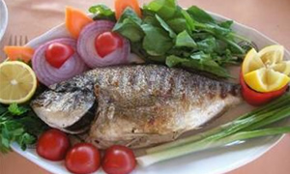
ETLER İLE İLGİLİ ÖNERİLER
Haşlama, ızgara gibi yöntemler tercih edilmeli, kızartmadan kaçınılmalıdır.
Doymuş yağ ve kolesterol içeriği daha yüksek olan kırmızı yağlı et yerine, derisiz beyaz et ve balık eti tercih edilmelidir.
Balık, sağlıklı beslenme için haftada 2-3 kez
tüketilmelidir.

Slide 13
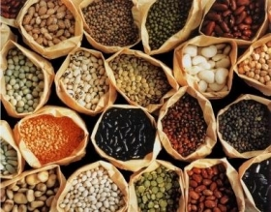
KURUBAKLAGİLLER İLE İLGİLİ ÖNERİLER
Yüksek posa, bitkisel kaynaklı yağ içermeleri nedeniyle sağlıklı beslenmede yer almalıdır.
Islatma suları dökülmelidir, ancak pişirme suları dökülmemelidir.
Bileşimindeki demirin yararlılığı açısından C vitamininden zengin besinlerle birlikte tüketilmelidir.

Slide 14
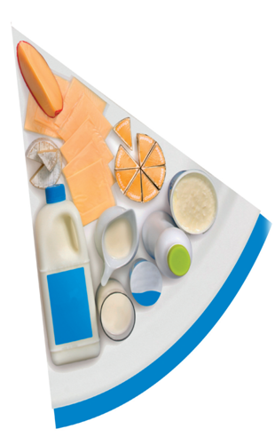


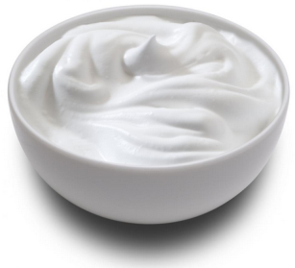
3- SÜT VE SÜT ÜRÜNLERİ
Yetişkin birey
2 PORSİYON
Çocuk ve Ergenler
2-4 PORSİYON
1 Kase
Yoğurt
2 Kibrit Kutusu Peynir
1 PORSİYON
1 SB Süt
Protein
Kalsiyum
Fosfor
Çinko
B12, A Ve B2 (Riboflavin) Vitaminleri

Slide 15

SÜT VE SÜT ÜRÜNLERİ İLE İLGİLİ ÖNERİLER
Sütlü tatlılar pişirildikten sonra ocaktan alınırken şekeri eklenmelidir.
Pastörize edilmiş veya UHT (uzun ömürlü süt) sütler tercih edilmelidir.
Yoğurdun yeşilimsi suyu atılmamalıdır. Çünkü vücut için önemli işlevleri olan B2 vitamini yönünden zengindir.

Slide 16
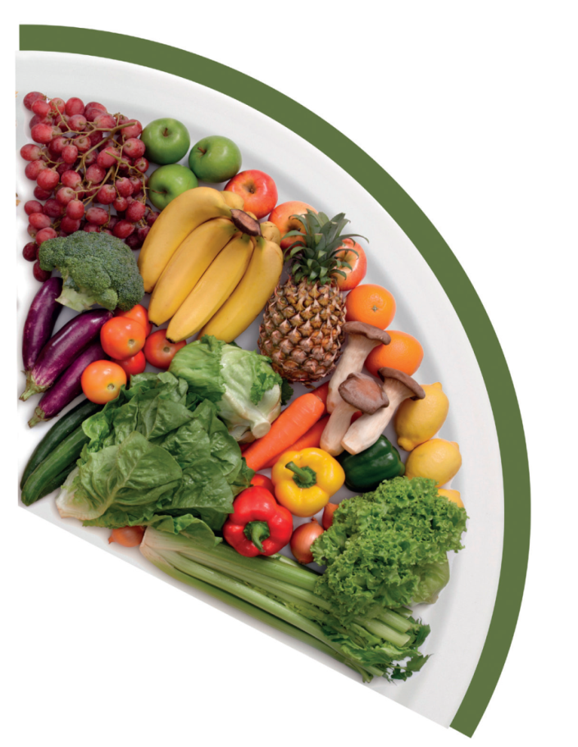
4- MEYVE VE SEBZELER
EN AZ 5 PORSİYON
Tüm bireyler
1 Porsiyon:
1 küçük boy elma
2 küçük boy mandalina
3-4 adet kurukayısı
4-5 yemek kaşığı sebze yemeği
Vitamin
Mineral
Posa
Fitokimyasallar

Slide 17
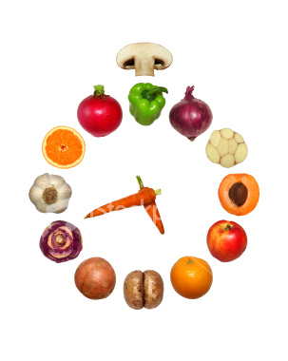
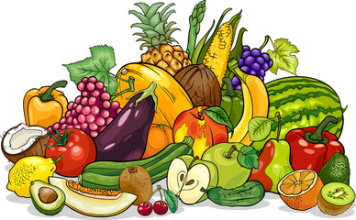
TAZE SEBZE VE MEYVELER İLE İLGİLİ ÖNERİLER
Günde en az 5 porsiyon (en az 400 gram) sebze ve meyve tüketilmelidir.
Günlük alınan taze sebze ve meyvenin en az iki porsiyonu yeşil yapraklı sebzeler veya portakal, limon gibi turunçgiller veya domates olmalıdır.

Slide 18
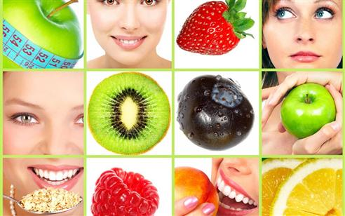
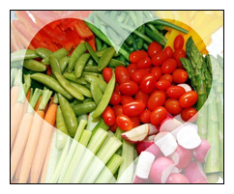
TAZE SEBZE VE MEYVELER İLE İLGİLİ ÖNERİLER
Kabuklu yenilebilen meyveler iyice yıkandıktan sonra kabuklarıyla tüketilmelidir.
Meyveler çiğ tüketilmelidir.

Slide 19
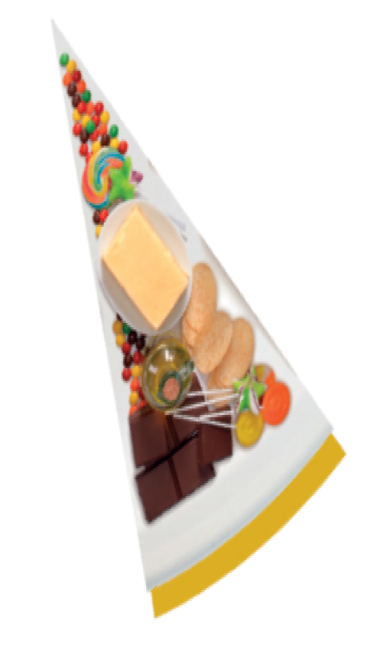
5- YAĞLAR VE ŞEKERLER
Yüksek enerji verirler.
Hareketi az olan bireylerin yağ ve şeker içeriği yüksek besinleri aşırı tüketimi şişmanlığa yol açar.
Katı yağlar yerine sıvı yağlar tercih edilmelidir.
Şeker tüketimi ile diş çürüğü riski artmaktadır.

Slide 20

SIVI TÜKETİMİ
Su başta olmak üzere, içecekler ve besinlerin içeriğinde bulunan görünür/görünmez su, "sıvı" olarak tanımlanır ve bireyin günlük sıvı gereksinimi, içtiği su ve içecekler ile yediği besinlerin içindeki su ile karşılanır.

Slide 21

SU
Yetişkin bir bireyde vücudun %60'ı sudur. Bebeklerde ise bu oran %70'e çıkar.
Vücudumuzdaki suyun %15'inin kaybı komaya ve yaşamın yitirilmesi ile sonuçlanabilir.
Yetişkin bir bireyin günde en az 2 litre (8-10 su bardağı) su içmesi yaşamsal önem taşır.

Slide 22
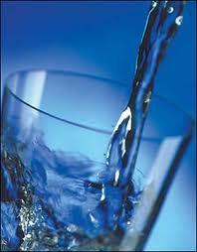
SUYUN VÜCUTTAKİ GÖREVLERİ
Besinlerin sindirimi, emilimi, hücrelere taşınması,
Besin ögelerinin hücrelerde kullanılması sonucu oluşan ögelerin akciğer ve böbreklerle taşınıp atılmaları,
Eklemlerin kayganlığının sağlanması,
Vücut ısısının denetimi için gereklidir.

Slide 23
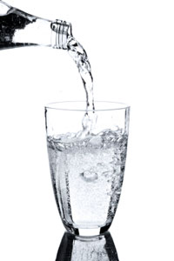
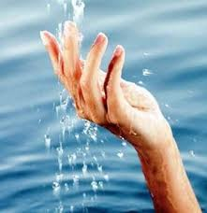
Vücudun sıvı dengesinin korunması için en iyi yöntem SU İÇMEKTİR.
Aşırı kahve, çay ve kola gibi kafeinli içecekler ve alkol fazla su atımına neden oldukları için, vücudun sıvısını azaltmaktadır.

Slide 24
DOWN SENDROMLU BİREYLERDE
KARŞILAŞILAN BESLENME SORUNLARI
Şişmanlık (Obezite)
Kabızlık (Konstipasyon)
Yetersiz beslenme
İştahsızlık

Slide 25
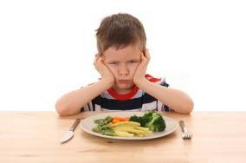
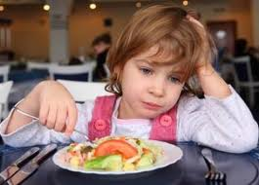
İŞTAHSIZLIK
Yaşamın belirli dönemlerinde görülebilir ve besini red veya az bir besinle yetinme şeklinde olabilir.

Slide 26
İŞTAHSIZLIĞI ÖNLEMEK İÇİN
Depresyon varsa mutlaka tedavi ettirilmeli
İlgi çekici başarılabilecek uğraşlar bulunmalı
İştahsızlığın nedeni araştırılmalı
Fiziksel ağrılar azaltılmalı
Aşırı ısrarlardan kaçınmalı

Slide 27
YETERSİZ BESLENME
Besin öğeleri vücudun gereksinmesi düzeyinde alınamadığında Yetersiz Beslenme oluşur.
Yanlış beslenme düzeni,
Yetersiz besin alımı,
Besin gereksiniminin tam olarak belirlenmemesi veya bunu karşılayacak uygun beslenmenin planlanmamış olması yetersiz beslenmenin temel nedenleridir.

Slide 28
YETERSİZ BESİN ALIMINA NEDEN OLAN FAKTÖRLER VE SONUÇLARI
Anne, baba depresyonu
Kötü iletişim
Bireyin besin tercihlerini ifade edememesi
Yemek yeme ve beslenme bozukluğu
Büyümede gerilik
Yetersiz besin alımı
Azalmış yağ dokusu
Sağlığın bozulması
Enfeksiyonlar
Aktivite azlığı
İştah azlığı
İlaçların yan etkisi Konstipasyon

Slide 29
YETERSİZ BESLENMEYİ ÖNLEME YÖNTEMLERİ
Bireyin yeterli ve dengeli beslenilmesine özen gösterilmeli
Tükettiği besin alımı takip edilip asla zorlamama-ısrarcı olunmamalı
Bireyin hangi besine ihtiyaç duyacağı çok iyi belirlenmeli
Bireye önce sevdiği yiyecekler ikram edilmeli
Bireyin sevmediği yiyecekleri, sevdiği yiyecekler ile birlikte sunmaya özen göstermeli
Bireyin rahatsızlık durumuna göre beslenme planı hazırlanmalı

Slide 30
KONSTİPASYON (KABIZLIK)
Kabızlık, Down Sendromlularda bir rahatsızlığa bağlı olmayan genel bir sorundur.
Kabızlık;
Yetersiz sıvı alımı,
Posadan fakir beslenme,
Hareketsizlik,
Kas zayıflığına bağlı olabilir.

Slide 31
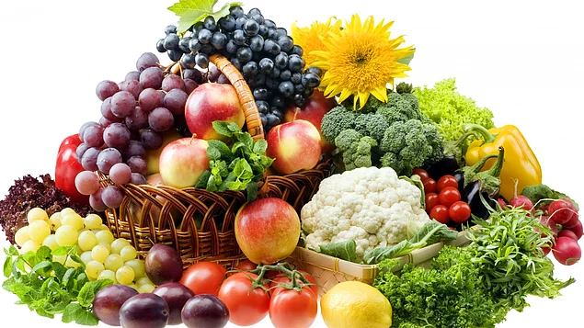
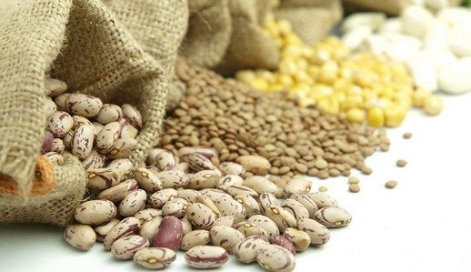
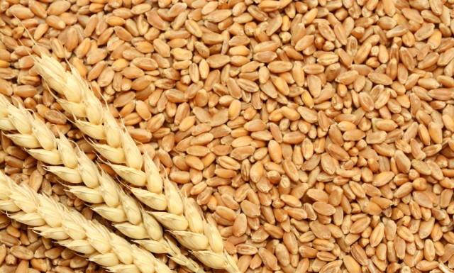
KONSTİPASYON (KABIZLIK)
Kabızlığı önlemek için posa kaynakları artırılmalıdır.
Posa Kaynakları:
Meyveler
Sebzeler
Kurubaklagiller
Rafine edilmemiş tahıllar

Slide 32
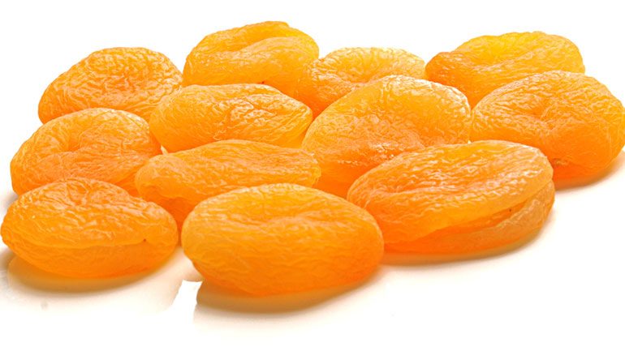
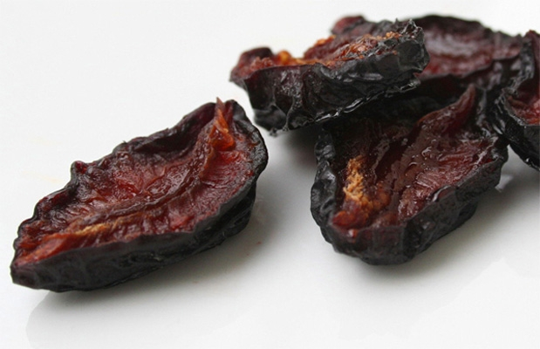
KONSTİPASYON (KABIZLIK)
Kabızlık sorununu gidermek için posa alımını arttırmanın yanında, laksatif etkili kuru meyve (kuru kayısı, kuru üzüm, kuru incir, kuru erik…) gibi besinler diyete eklenmelidir.

Slide 33


KONSTİPASYON (KABIZLIK)
Sıvı tüketimi artırılmalı, günlük en az 10 bardak su tüketilmelidir.
Egzersiz bağırsak hareketlerini artırarak kabızlığın giderilmesinde önemli rol oynar.
Gün içindeki hareket artırılmalı ve fiziksel aktivite yapılmalıdır.

Slide 34

OBEZİTE (ŞİŞMANLIK)
Vücutta fazla miktarda yağ dokusu birikmesi sonucu ortaya çıkan ve mutlaka tedavi edilmesi gereken bir
HASTALIKTIR.

Slide 35
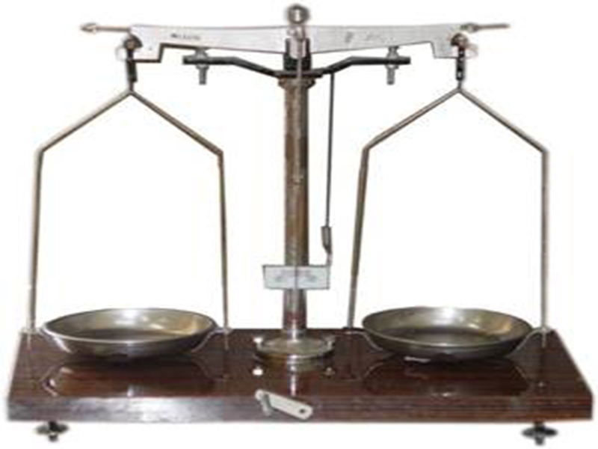

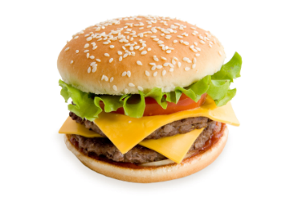
Sağlıklı bir yaşam sürdürmek için, alınan enerji ile harcanan enerjinin dengede tutulması gerekmektedir.

Slide 36
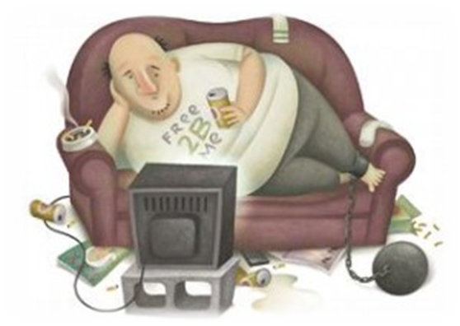
Down sendromlu bireyler, diğer bireylere göre %10-%15 daha az enerji harcarlar. Bu nedenle enerji gereksinmeleri de daha düşüktür.
Günlük alınan enerjinin harcanan enerjiden fazla olması durumunda, harcanamayan enerji vücutta yağ olarak depolanmakta ve obezite oluşumuna neden olmaktadır.

Slide 37

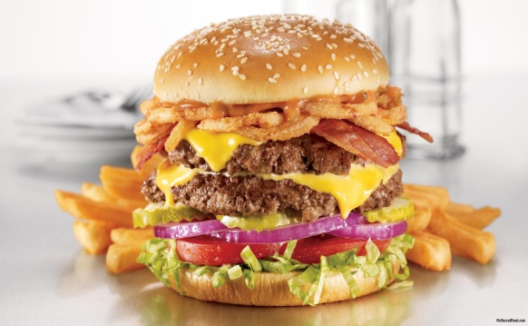
OBEZİTENİN NEDENLERİ
Yetersiz fiziksel aktivite
Aşırı ve yanlış beslenme alışkanlıkları
Genetik etmenler
Notes:
Yaş
Cinsiyet
Medeni durum
Doğum sayısı
Sosyo–kültürel etmenler
Eğitim düzeyi
Gelir durumu
Hormonal ve metabolik etmenler
Genetik etmenler
Psikolojik problemler
Yetersiz fiziksel aktivite
Aşırı ve yanlış beslenme alışkanlıkları,Sık aralıklarla çok düşük enerjili diyetler uygulama,Sigara-alkol kullanma durumu,Kullanılan bazı ilaçlar

Slide 38
OBEZİTE
Aşırı yeme
Doyma hissinin olmaması
Düzensiz beslenme
Tatlı, çikolata ve şekerli içecek tüketmek

Slide 39
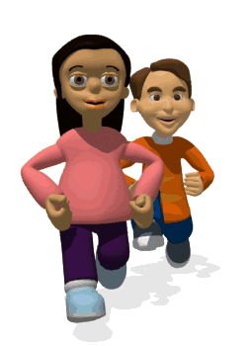
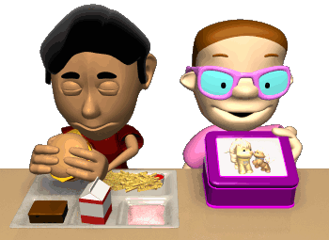
OBEZİTE İLE MÜCADELE
Obezite ile mücadele etmenin en doğru yolu
«Sağlıklı Beslenme ve Hareketli Yaşam» dır.

Slide 40
OBEZİTENİN TEDAVİSİ
TIBBİ BESLENME (DİYET) TEDAVİSİ
EGZERSİZ TEDAVİSİ
DAVRANIŞ DEĞİŞİKLİĞİ TEDAVİSİ
İLAÇ TEDAVİSİ
CERRAHİ TEDAVİ

Slide 41
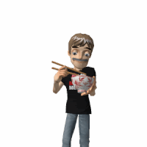

TIBBİ BESLENME TEDAVİSİ (DİYET)
Diyet: Bireyin yaşına, cinsiyetine, fiziksel aktivite düzeyine, fizyolojik durumuna ve beslenme alışkanlıklarına uygun olarak yeterli ve dengeli beslenmesidir.
Diyet tedavisinde amaç bireyin ideal vücut ağırlığa inmesini sağlamak ve bunu korumaktır.

Slide 42
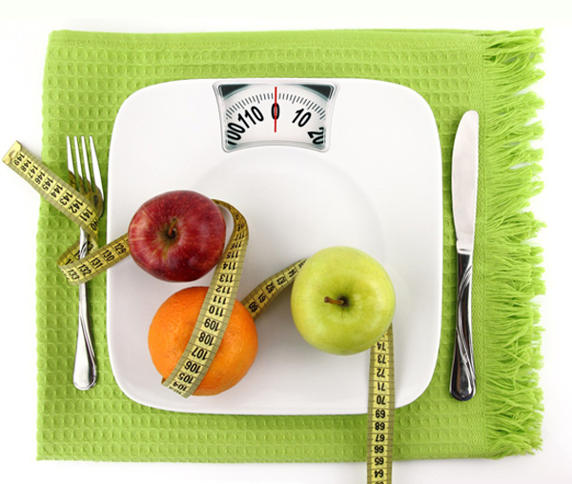
YANLIŞ ZAYIFLAMA YÖNTEMLERİNE BAŞVURULMAMALIDIR!!!

Slide 43
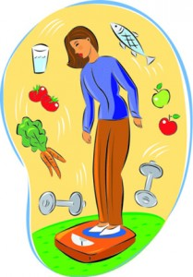
Diyet tedavisinde hızlı kilo kaybı hedeflenmemelidir.
Kişiye özel planlanan diyet yeterli ve dengeli beslenme alışkanlığı kazandırarak davranış değişikliği oluşturmalıdır.

Slide 44
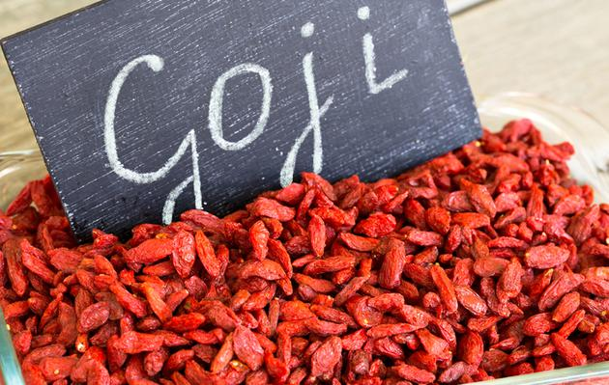
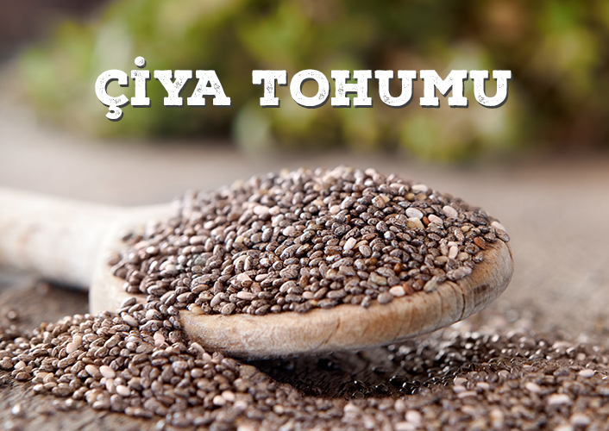
Hiçbir besinin kalori eritme, yağ yakma gibi bir özelliği yoktur.
MUCİZE BESİN YOKTUR!!!

Slide 45
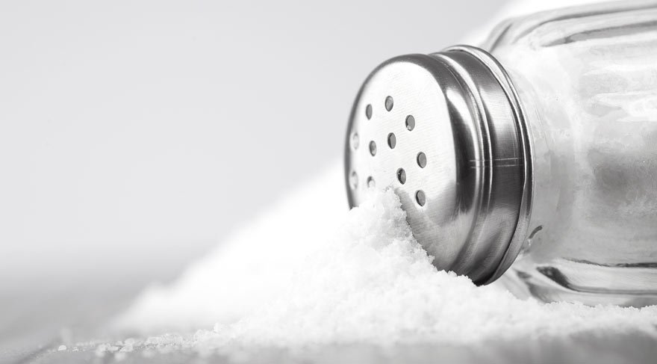
TUZ VE SODYUM
Sofra Tuzu (sodyum klorür)
% 40 sodyum
% 60 klordan oluşur.
Sodyum içeriği yüksek besinler:
Sofra tuzu
Et suyu tabletleri
Sucuk, salam, sosis vb.
Hazır çorbalar
Tuzlu kuruyemişler

Slide 46
ANCAK ÜLKEMİZDE
GÜNDE 18 GRAM TUZ TÜKETİLİYOR
SAĞLIKLI OLMAK İÇİN
GÜNDE EN FAZLA 5 GRAM (YAKLAŞIK 1 ÇAY KAŞIĞI)
TUZ YETERLİDİR

Slide 47
AŞIRI TUZ TÜKETİMİNİN NEDEN OLDUĞU HASTALIKLAR NELERDİR?
Hipertansiyon
Kalp Yetmezliği
İnme-Felç
Böbrek Yetmezliği
Damar Sertliği
Kemik Erimesi
Bazı Mide kanserleri

Slide 48
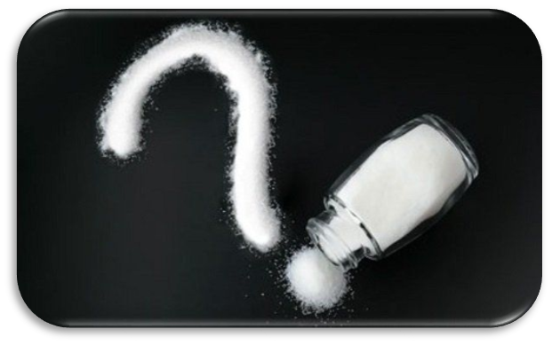
AŞIRI TUZDAN KAÇINMAK İÇİN NELER YAPABİLİRİZ?
Sofraya tuzluk getirmeyelim.
Yemeklerin tadına bakmadan tuz atmayalım.
Baharat ve maydanoz, nane, kekik, dereotu, rezene, fesleğen gibi aroma sağlayıcıları tuz yerine tercih edelim.
Tuz içeriği olan salamura besinleri(zeytin, peynir, turşu gibi) ve konserve besinleri, hazır gıdaları az tüketelim.
Ev dışında yemek yiyorsak az tuzlu besinleri tercih edelim.
Maden suları kaynağına göre farklı miktarda sodyum içerir, sodyum içeriğini etiketten kontrol edelim.
Gıda etiket okuma alışkanlığı edinelim.

Slide 49

SAĞLIKLI BESLENME VE SAĞLIKLI YAŞAM İÇİN ÖNERİLER
Besin çeşitliliği sağlanmalıdır.
Aynı öğünde dört besin grubu birlikte tüketilmelidir.

Slide 50
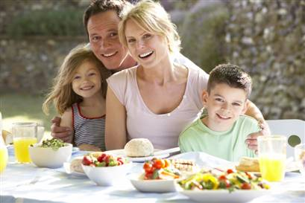
SAĞLIKLI BESLENME VE SAĞLIKLI YAŞAM İÇİN ÖNERİLER
Öğün atlanılmamalıdır.
Her gün 3 ana öğün ve ara öğünler tüketilmelidir.
Kahvaltı günün en önemli öğünüdür, atlanmamalıdır.

Slide 51
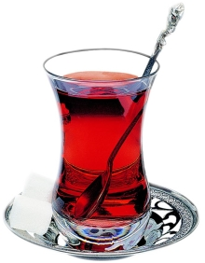
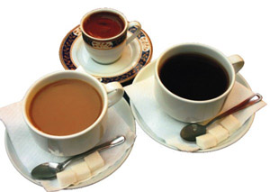
SAĞLIKLI BESLENME VE SAĞLIKLI YAŞAM İÇİN ÖNERİLER
Çay-kahve tüketimine dikkat edilmelidir.
Yemeklerden en az 45-60 dakika önce veya sonra içilmelidir.

Slide 52
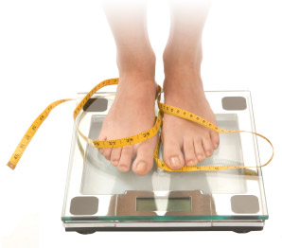
SAĞLIKLI BESLENME VE SAĞLIKLI YAŞAM İÇİN ÖNERİLER
İdeal vücut ağırlığı korunmalıdır.
ALINAN ENERJİ
HARCANAN ENERJİ

Slide 53
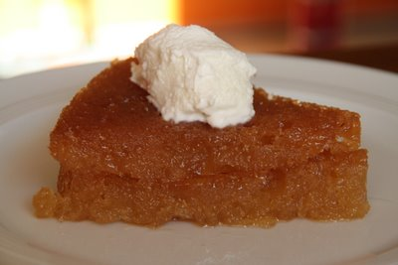


SAĞLIKLI BESLENME VE SAĞLIKLI YAŞAM İÇİN ÖNERİLER
Şeker ve şekerli besinlerin
tüketimi azaltılmalıdır.
Basit şekerler (şeker, bal, şekerlemeler)
Kompleks karbonhidratlar (tahıllar, kurubaklagiller)

Slide 54
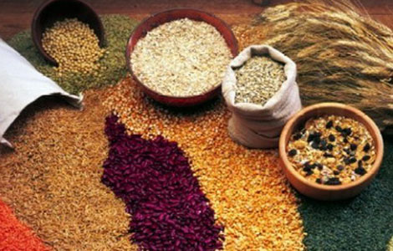
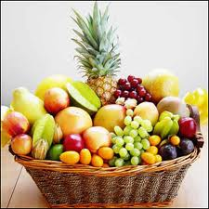
SAĞLIKLI BESLENME VE SAĞLIKLI YAŞAM İÇİN ÖNERİLER
Posa alımı arttırılmalıdır.
Yüksek posalı besinler: kurubaklagiller, taze sebze ve meyveler, tahıllar

Slide 55

SAĞLIKLI BESLENME VE SAĞLIKLI YAŞAM İÇİN ÖNERİLER
Fast-food tüketimi azaltılmalıdır.

Slide 56

SAĞLIKLI BESLENME VE SAĞLIKLI YAŞAM İÇİN ÖNERİLER
Sağlık için az fakat iyotlu tuz kullanılmalıdır.
İyot minerali beyin gelişimim, büyüme, gelişme ve tiroit çalışması için önemli bir mineraldir.
İyotlu tuz tercih edilmelidir.

Slide 57
BAYRAKLI İLÇE SAĞLIK MÜDÜRLÜĞÜ
OBEZİTE DANIŞMA BİRİMİ
ADRES: 1606 SOKAK NO:10 SAİME-İSMET ŞEN SAĞLIK KOMPLEKSİ BAYRAKLI/İZMİR
TELEFON: 0232 341 7430-107

Slide 58


TEŞEKKÜRLER…

